Slide 1
Основи проучавања прошлости-извори, од индустријске револуције до Првог светског рата

Slide 2
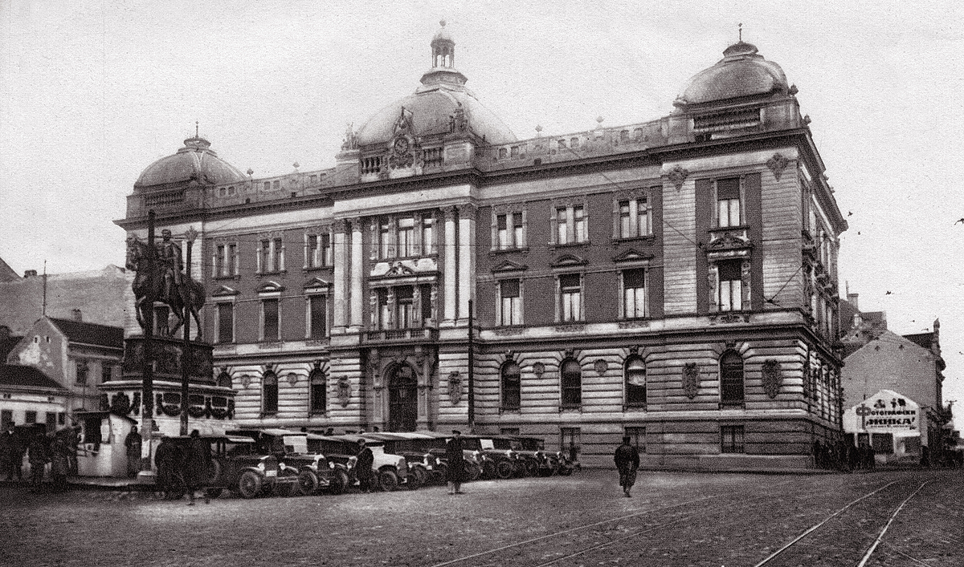
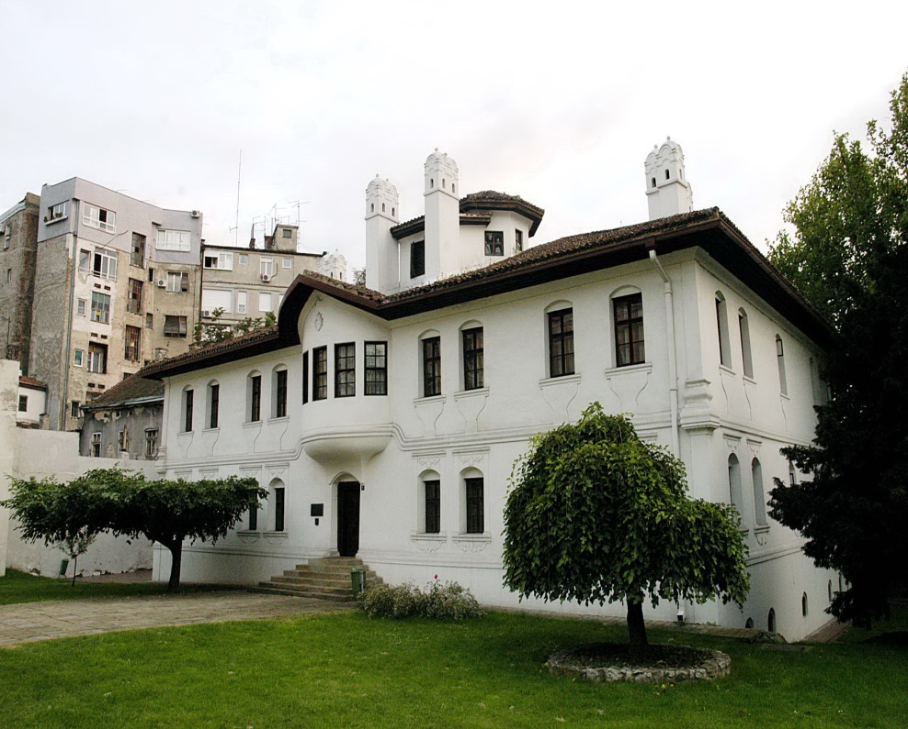
Материјални извори за пручавање овог периода :
Грађевине, намештај, машине, одећа, оружје , научни и технички проналасци ; Чувају се у музејима и на локалитетима;
Народни музеј Србије, Београд
Конак кнегиње Љубице , Београд, изгардио кнез Милош

Slide 3
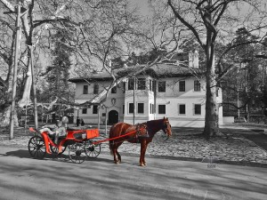
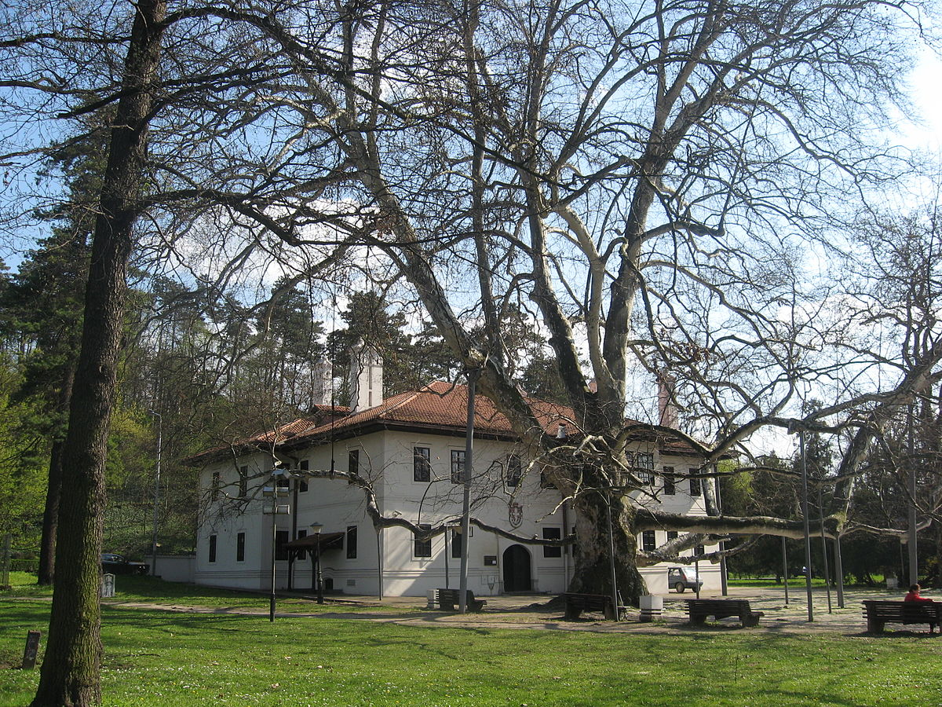
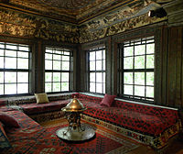
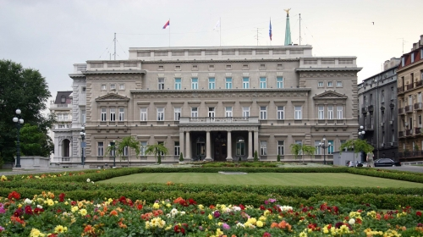
Конак кнеза Милоша у Топчидеру
Двор краља Милана
Данас Скупштина града Београда

Slide 4
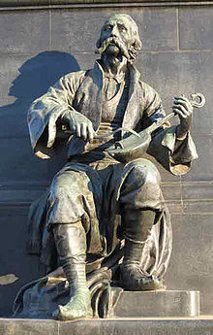
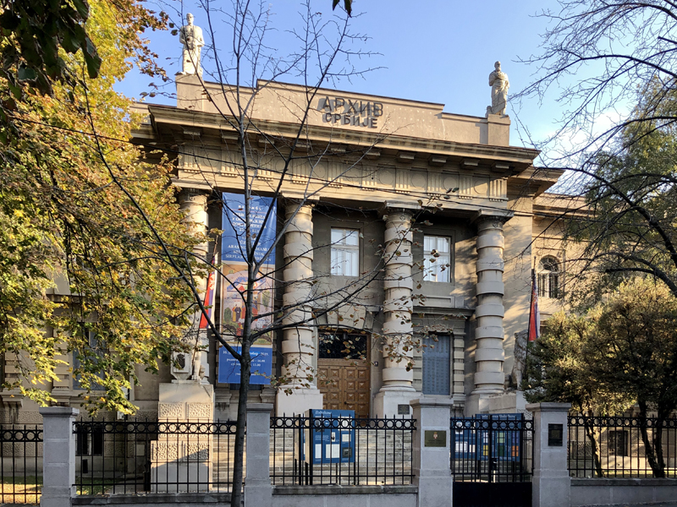
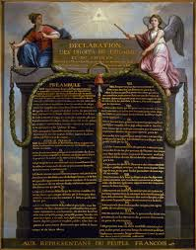
Усмена предања уза националну историју, песме слепог гуслара Филипа Вишњића ,,Буна на дахије“, ,,Бој на Мишару “ ,,Бој на Делиграду“ док их није записао Вук Караџић.
Писани историјски извори :
Писма, уговори, документи, декларације, мемоари, сећања... Нови извор за 19.век су су новине. Чувају се у архивима.
Филип Вишњић

Slide 5
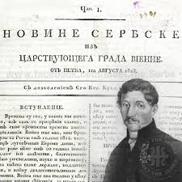
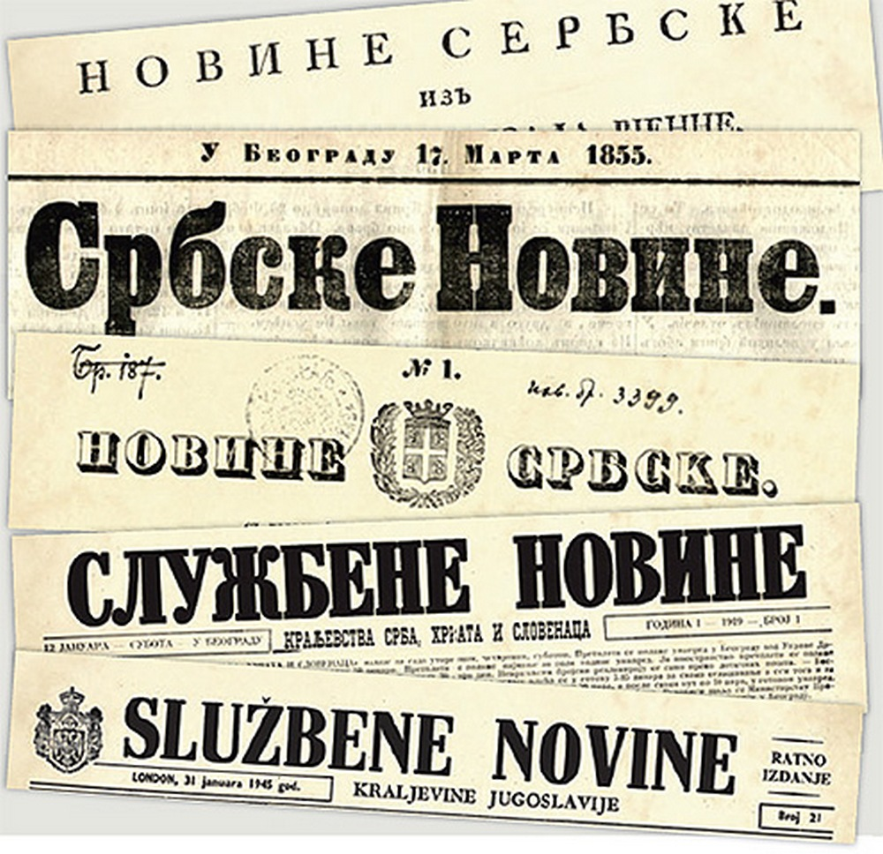
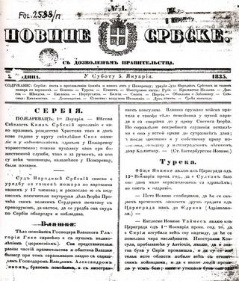
Прве српске новине издавач Димитрије Давидовичћ у Бечу 1813.
Прве новине у Србији, покреће 1834. Димитрије Давидовић у Крагујевцу. Касније постају службене новине као данас Службени гласник.

Slide 6
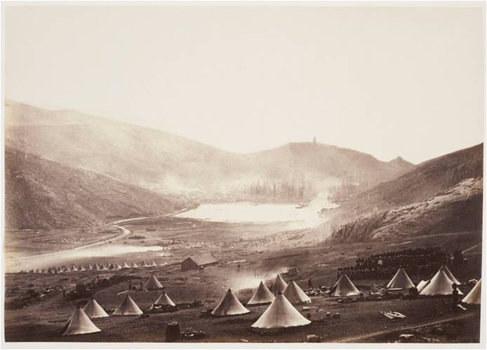
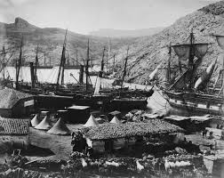
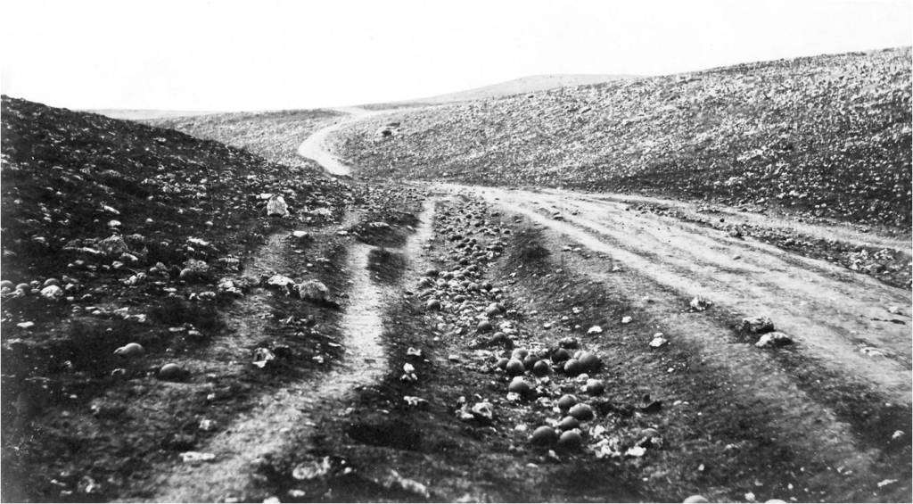
Визуелни извор за овај период – фотографија
Фотографија и рат .Први сукоб забележен на фотографији био је Мексичко-амерички рат (1846-1848). Грађански рат у САД је први масовно фотографисан.
Кримски рат
Роџер Фентон, Лука Балаклава, 1855, Кримски рат штампа са стакла негатива на сланом папиру, Дигитална колекција Метрополитан Мусеум, Њујорк
,,Долина сенки и смрти „ Роџер Фентон, Кримски рат, 1855

Slide 7
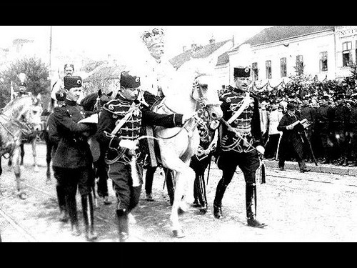
Аудиовизуелни извори за кр. 19.и поч.20 века-филм
Први српски документарни фдилм Крунисање краља Петра I 1804:

Slide 8
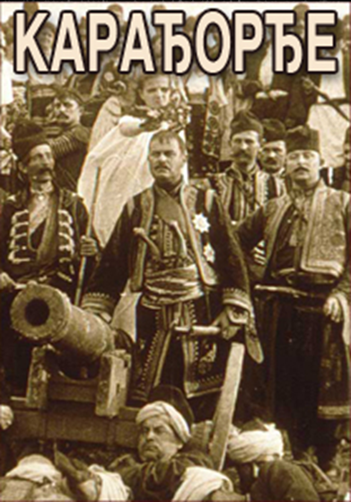
Први српски играни филм,није извор,1911. :
Изворни наслов | Живот и дела бесмртног вожда Карађорђа
Жанр | драма историјски
Режија | Чича Илија Станојевић
Сценарио | Ћира Манок
Продуцент | Светозар Боторић, Београд
Главне улоге | Милорад Петровић Теодора Арсеновић Јован Антонијевић Вукосава Јурковић
Музика | Неми филм
Камера | Луј де Бери
Издавачка кућа | Милош Цветић, Београд
Година | 1911.
Трајање | 66 минута
Земља | Краљевина Србија
Постер за филм

